Slide 1
心評人員分享 鑑定資料撰寫報告(學障類)
中興國小 林欣宜

Slide 2
第一次提報
一、學業成就及相關測驗結果-正確且詳實
原始分數
T分數
百分等級
施測日期
紀錄及分析
可清楚了解個案智力情形、內在能力差異及其優弱勢、學業成就間的差異…等，亦可作為後續設計教學介入策略之依據

Slide 3
第一次提報
二、轉介前介入-分項條列、表格呈現
事件 | 推估原因 | 介入策略 | 成效 | 持續時間
拖欠作業 不訂正作業 | 不喜歡寫字，覺得永遠寫不完，逃避心態 | 1.國語作業減量，與導師、家長及課後安親班老師開會討論，調整習作以外的國語評量作業簿，先以基礎的生字習寫、語詞練習、罰寫只有一遍、放寬聯絡簿上日記的規定(最少字數限制、要使用二個以上的成語)。 2.老師每天會在連絡簿上標示未交或未訂正之作業，請家長及安親班老師配合提醒個案。 3.資源班教師及導師在下課時間隨時提供一對一的訂正服務給個案。 | 1.個案感覺作業難度大為減少，完成意願提高許多。 2.課後照顧班老師會依照導師的註記檢核其作業。 3.因為老師提供協助可以快速訂正完而提高其立刻訂正的意願，現在都會主動訂正作業(自行訂正)。 | 104.9~~迄今
上課打瞌睡 | 睡眠不足及過度訓練導致體力不支 | 1.與個案母親討論，取消晨訓的可能性。母親原本堅持晨訓，理由是醫生說：「個案要多運動」，但是家住七堵，晨訓需五點起床，個案從安親班回家時間晚，上床時間都是十點半、十一點左右，睡眠時間根本不足，委請母親與泳隊教練討論不參加晨訓。 2.原班導師會在下課時間讓個案跳繩以增加其運動量。 | 取消泳隊晨訓後，上課清醒程度明顯改善，第一節打瞌睡情形不再出現。 | 104.9~~迄今
學業表現遠比潛能差 | 學習動機低落影響學習態度進而學業成就低落 | 個案在國語文的學習上由資源班提供部件部首、基本字帶字…等學習策略，來提升其識字率，提高書寫意願，以增加精熟度。 | 個案在平時小考、定期考察測驗中，識字率日有進展，增加自信心 | 104.9~~迄今

Slide 4
第一次提報
三、家長晤談摘要--生長史、教育史、醫療史
四、心評教師初判結果—確實勾選、具體描述
◎綜合分析(因素排除)

Slide 5
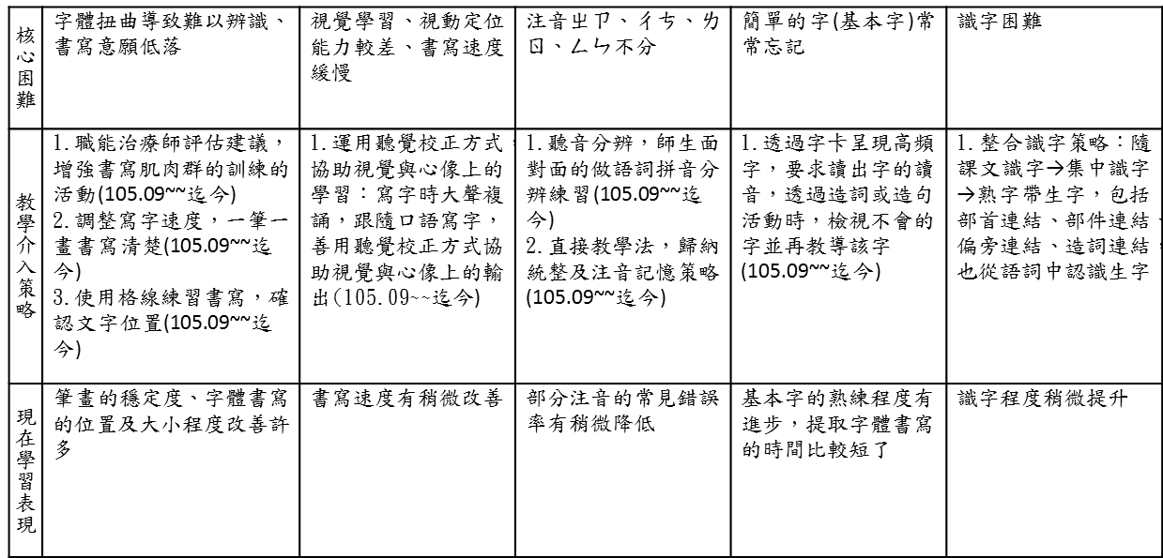
疑似確認
學習問題及教學介入反應-分項條列、表格呈現
核心困難 | 字體扭曲導致難以辨識、書寫意願低落 | 視覺學習、視動定位能力較差、書寫速度緩慢 | 注音ㄓㄗ$、$ㄔㄘ、ㄌㄖ、ㄥㄣ不分 | 簡單的字(基本字)常常忘記 | 識字困難
教學介入策略 | 1.職能治療師評估建議，增強書寫肌肉群的訓練的活動(105.09~~迄今) 2.調整寫字速度，一筆一畫書寫清楚(105.09~~迄今) 3.使用格線練習書寫，確認文字位置(105.09~~迄今) | 1.運用聽覺校正方式，協助視覺與心像上的學習：寫字時大聲複誦，跟隨口語寫字，善用聽覺校正方式協助視覺與心像上的輸出(105.09~~迄今) | 1.聽音分辨，師生面對面的做語詞拼音分辨練習(105.09~~迄今) 2.直接教學法，歸納統整及注音記憶策略(105.09~~迄今) | 1.透過字卡呈現高頻字，要求讀出字的讀音，透過造詞或造句活動時，檢視不會的字並再教導該字(105.09~~迄今) | 1.整合識字策略：隨課文識字→集中識字→熟字帶生字，包括部首連結、部件連結、偏旁連結、造詞連結，也從語詞中認識生字
現在學習表現 | 筆畫的穩定度、字體書寫的位置及大小程度改善許多 | 書寫速度有稍微改善 | 部分注音的常見錯誤率有稍微降低 | 基本字的熟練程度有進步，提取字體書寫的時間比較短了 | 識字程度稍微提升

Slide 6
安置會議報告
掌握節奏，重點陳述，建立自己的SOP
蒐集有用的資料，適時的做為呈堂證供
(平時作業、相關測驗、教學介入策略之成果)
為學生好，為自己好
謝謝聆聽

